Slide 1
ПИСЬМО КАК ОСОБАЯ ЗНАКОВАЯ СИСТЕМА В ЕЕ ОТНОШЕНИИ К ЯЗЫКУ
ЛЕКЦИЯ 3

Slide 2
1. Письмо как знаковая система
Письмо –
величайшее изобретение человечества;
помогает, когда общение звуковым языком невозможно или затруднительно;
вторичный способ общения;
вторая форма существования языка;
возникло значительно позже языка в раннеклассовом обществе;

Slide 3
Письмо
Система письма - инвентарь начертательных знаков (буквы, цифры, знаки препинания и разные другие фигуры и изображения) и правила их функционирования;
Конкретные акты использования этих знаков и возникающие при этом письменные тексты.

Slide 4

Инвентарь письма
Графема – в данной системе письма это абстрактная, многократно повторяющаяся в текстах единица.
Граф - экземпляр графемы в конкретном тексте.
Графемы кириллических прописных букв.

Slide 5
ПИСЬМО -
система графических (начертательных) знаков, используемых для фиксации звуковой речи с целью передачи её на расстоянии или закрепления во времени.
Письмо как знаковая система в принципе должно содержать в своем инвентаре конечное число регулярно воспроизводимых, инвариантных по своей сущности графических единиц (графем) и правил их сочетания при построении развёрнутых текстов.

Slide 6
Дисциплины, занимающиеся письмом:
графология -учение о почерке как отражении свойств характера и психологических состояний человека;
палеография – занимается начертательной стороной письма и его материалов;
грамматология – наука о письменности, изучающая письменные знаки;
грамма – буква;
Основная единица письма – графема.

Slide 7

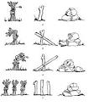
Предшественники письма
знаки, не связанные с языком, имевшие чисто мнемонические функции, служившие средством напоминания о тех или иных фактах (событиях, количестве каких-либо предметов и т.п.) совершенно независимо от языковой формы воплощения соответствующей информации.
Мнемонические знаки:
зарубки на деревьях;
особо положенные на пути
следования ветки и камни;
посылаемые стрелы.

Slide 8
Этапы развития письма
1. Предметное письмо (протописьменность)–
тип письма, когда каждый предмет сам по себе что-либо означает,
было распространено у народов первобытной культуры.
Предметная символика являлась предысторией письма.

Slide 9

Символическая сигнализация - каждая вещь что-либо прямо символизирует
Геродот (V в до н. э. ) о Персидском царе Дарии I (VI–V вв. до н. э.):
«Если вы, персы, не научитесь прыгать по болотам, как лягушки, прятаться в норы, как мыши, и летать, как птицы, то вы будете осыпаны нашими стрелами, как только вступите на нашу землю»

Slide 10


Условная сигнализация -
это когда сами вещи нечего не выражают, а используются как условные знаки.
КИПУ - перуанское письмо древних инков, представляло собой систему шнуров из шерсти различного цвета с завязанными на них простыми и сложными узлами.

Slide 11
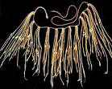


Вампум – ирокезское письмо, нити с нанизанными на них кружочками из раковин разного цвета и размера.

Slide 12
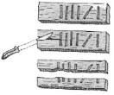

Зарубки на бирках использовались как для счета, так и для закрепления разного рода отношений (торговых, финансовых).

Slide 13
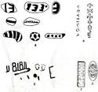

Жезлы вестников –
австралийские разновидности бирок с зарубками, круглые палки или прямоугольные дощечки с нарезками.
Знаки на австралийском
жезле вестника
Жезл вестника (Кимберлей, Западная Австралия)

Slide 14
Чтобы пользоваться такими типами письма, надо заранее договориться тому, кто посылает такое «письмо», и тому, кто его получает.
Такими знаниями обычно обладала особая выделившаяся каста жрецов.
Сообщения, которые передаются таким способом могут быть только очень элементарными и схематичными, чаще всего это были сигналы бедствий.

Slide 15
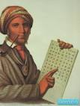
ПРЕДПОСЫЛКИ ЗАРОЖДЕНИЯ ПИСЬМЕННОСТИ:
преодоление пространство для взаимоотношений с отдалённым членами рода или другими племенами в связи с более сложными общественными отношениями;
установление контактов между странами;
фиксирование результатов религиозной и политической деятельности;
увековечение чего-либо во временах.

Slide 16

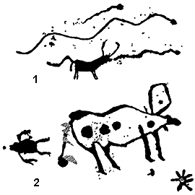
Этапы и формы развития начертательного письма
I-й этап развития письма – идеографический (план содержания).
ПИКТОРГАФИЯ -
(написанный красками) – вид письма, знаки которого (пиктограммы) представляют собой схематические рисунки, изображающие предметы и явления действительности, т.е. письмо-рисунок.

Slide 17

Пиктограммы - знаки пиктографического письма.
Обозначаемым служит жизненная ситуация (охота, поездка), вещи (весло, лодка), существа (люди, животные).
Словесное оформление всего этого для пиктографии несущественно, т.к. рисунок мог трактоваться и как существительное, и как глагол.
Пиктограмма. «Дневник»эскимоса–охотника.
Прошение индейских племен к Конгрессу США (1849 г.) с просьбой разрешить пользоваться правами рыбной ловли в четырех озерах Северной Америки.

Slide 18
Пиктография – не письмо в собственном смысле, так как не фиксирует саму речь, а отражает её содержание: рисунок или комплекс изображений не предрешают ни слов, в которых должно быть изложено сообщение, ни языка сообщения.
Пиктограмма может толковаться очень широко: как слово, синоним или метафора этого слова, словосочетание или целое предложение.

Slide 19
Характерные черты пиктографии:
незакреплённость за пиктограммой конкретной единицы языка, обладающей определённым значением (пиктограмма может соответствовать слову, словосочетанию, предложению).
невозможность передать языковую структуру (последовательность морфем, слов, их форму, звучание), а также выразить отвлечённое содержание.

Slide 20
Этапы развития собственно письма
Отличие собственно письма от протописьменностей:
Ощущение членимости звучащей речи на дискретные и многократно воспроизводимые, опознаваемые в разных контекстах языковые единицы (слова, морфемы, фонемы).
Наличие инвентаря воспроизводимых и опознаваемых в разных контекстах графических знаков, регулярно соотносимых с определенными языковыми единицами.

Slide 21
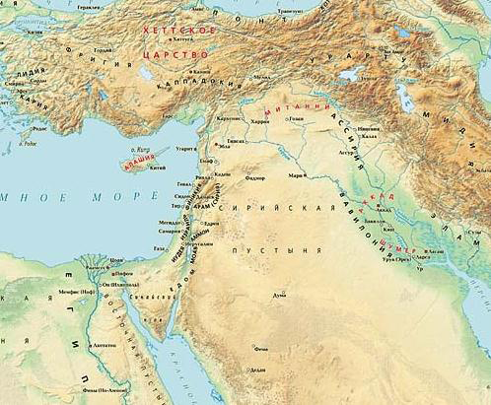
Государства древнего Ближнего Востока: возникновение самых древних систем письма
Египет
Шумер
Аккад
Вавилония
Хеттское царство
Угарит
Финикия
Элам
© Буркова С.И. 2010

Slide 22
Идеография
Идеография - (идея, понятие) письмо передает идеи и понятия, когда обозначаемым является не сам жизненный факт в его непосредственной данности, а те понятия, которые возникают в сознании человека и требуют своего выражения на письме.
На данном этапе развития письма одни и те же рисунки могли означать и прямое и переносное значение.

Slide 23
Переход от пиктографии к идеографии:
Пиктограммы начинают регулярно воспроизводиться в одних и тех же или близких функциях.
Пиктограммы начинают соотноситься со знаменательными словами (превращаться в идеограммы).
Одни и те же знаки могут выражать как конкретные, так и абстрактные понятия (‘нога’ – ‘идти’; ‘глаз’ – ‘бодрствование’ и т. п.).
© Буркова

Slide 24
Иероглифика
Потребность убыстрения письма и возможность передавать более сложные по содержанию и длинные по размерам тексты привели к схематизации рисунков в условные значки – иероглифы.
С развитием общества возникает потребность материала для письма: папирус (Египет), кожа (Китай), изобретается бумага (Китай), а также изобретаются инструменты для письма: тушь, кисточка.

Slide 25


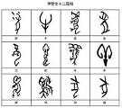
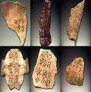
ИЕРОГЛИФИКА
Египетская иероглифика
Китайская иероглифика

Slide 26
Но чтобы читать и писать надо знать и меть в распоряжении известный набор знаков и большое количество иероглифов. Иероглифическая система письма требует обучения.
По мере развития иероглифического письма иероглифы превратились в условные знаки, частично или полностью утратившие свою изобразительность.

Slide 27
Идеография –
письмо, в котором графические знаки передают не слова в их грамматическом и фонетическом оформлении, а те значения, которые стоят за этими словам.
С помощью идеографии можно изображать и конкретные, и абстрактные предметы.

Slide 28
II-й этап развития письма – фонографический
(отображение на письме звучащей речи).
Новый этап развития письма возник в странах Ближнего Востока в связи с целым рядом исторических событий.
На данном этапе развития письменности главное состояло в том, что надо было письмо делать более доступным для людей, а количество таких людей всё возрастало в связи с развитием торговли, передвижений и, наконец, с развитием государственности.
Поэтому предпринимались разные попытки упростить способ письма. Исходя из связи языка и письма, эти попытки могли быть разными.

Slide 29



1-й путь – в отношении к лексике
(в Китае).
Для обозначения понятия «слеза» нужно было сочетать два знака: «глаза» и «воды».
Для того, чтобы выразить понятие «лаять», надо было соединить знаки «собаки» и «рта».
Иногда логика этих сочетаний становилась малопонятной, например, иероглиф «корабля» в сочетании со знаком «пламени» означал «пожар», а в сочетании со знаком «рта» - «болтливость».
Данный путь сокращения идеографического алфавита был малопродуктивным.

Slide 30
2-й путь – грамматический.
Слова состоят из корней + аффиксов.
Так, можно корням оставить их иероглифы, а в производных формах от этих корней употребить дополнительные иероглифы со значением аффиксов.
Но этот путь упрощения письма также оставался малопродуктивным, т.к. количество корней почти безгранично, а для каждого корня нужен свой иероглиф.
Более того, не во всех языках существует деление на корни.

Slide 31
3-й путь – способ фонографии.
Когда письмо стало передавать язык не только в его грамматическом строе, но и в его фонетическом обличии.
Фонографический способ письма требует высокого уровня абстрактного мышления.
Люди долго не могли додуматься до этого.
У многих народов слова в языке были односложными, где слог выражался иероглифами.
Эти же самые иероглифы можно было взять за основу.

Slide 32
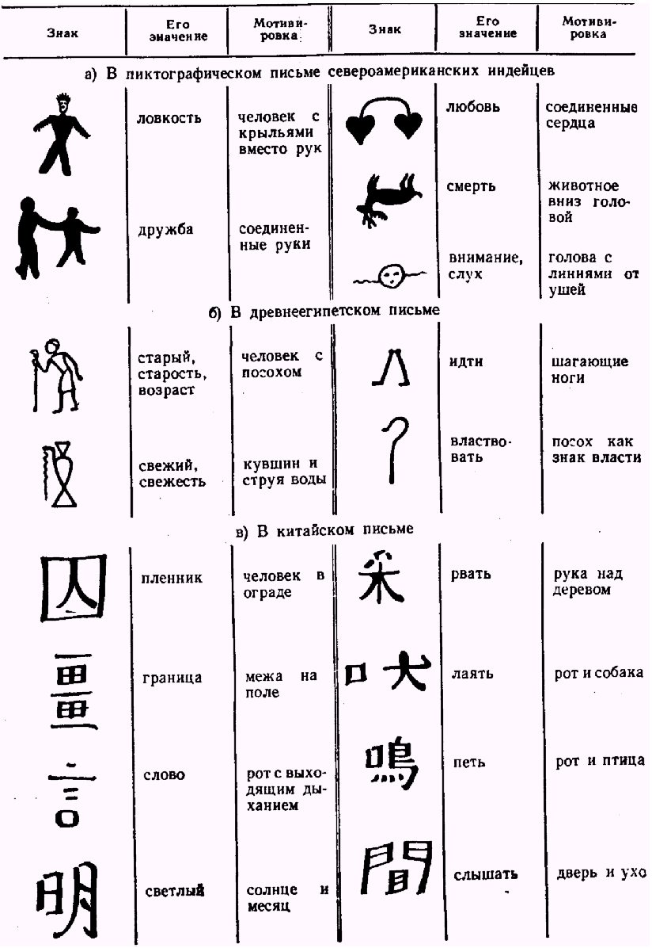
Логограммы (лексемограммы)

Slide 33
Ребусное написание
              использовалось при письменной фиксации абстрактных понятий и некоторых собственных имен.
              ------------------------------------
              дорога
T E O C A L T I T L A N ------
Ten cal - tlan
Губы дом зубы
-------------------------------------
Ребусный принцип используются также и в китайском письме при передачи иностранных имён, т.е. они раскладываются на созвучные слова.
A - LE - KE - SE - E -FU
Холм ряд одолеть... благодарить дело прозвание.

Slide 34
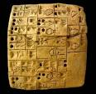

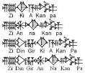
Историческое развитие начертательного письма
Шумеро-аккадское письмо
(IV в до н.э.), известное как клинопись.

Slide 35
Середина III тыс. до н. э.: заимствование шумерской письменности носителями аккадского языка
(Аккадское царство, Вавилон и Ассирийская империя).
В Месопотамию приходят аккадцы (вавилоняне и ассирийцы) и перенимают шумерскую систему письма,
Но их язык совсем другой –слова состоят из нескольких слогов (их язык – флективный).

Slide 36
Аккадцы перевели шумерскую систему письма на свою, они придали прежним знакам новые слоговые значения, в соответствии с фонологическим строем своего языка.
Число наиболее употребительных знаков сократилось до 300.
Продолжился процесс упрощения их написания.
Таким образом аккадцы изобретают 1-й способ фонологического письма – силлабическое, т.е. письмо, единица - слог.

Slide 37
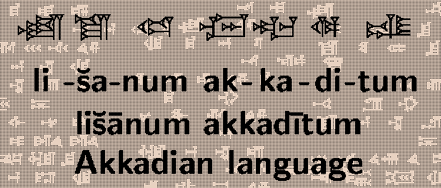
Силлабическое (слоговое) письмо
Аккадцы приспособили шумерское письмо к своему флективному языку (III в. до н.э.) =>;

Slide 38
Силлабическое, или слоговое письмо - каждый графический знак обозначает слог.
графические знаки являются не буквами, а силлабемеми (в рус. письме – я, у, ё, ю).
Основная черта слогового письма – каждый графический знак служит изображением согласного звука в сочетании с гласным а.
В силлабическом письме отдельные знаки не являлись буквами.
Шумеро-аккадская клинопись и выработанные аккадцами строгие письменные каноны получили распространение далеко за пределами Вавилонии.
На основе клинописи создавались системы письма для языков как родственных, так и неродственных.

Slide 39
В III веке до н.э. у аккадцев(вавилонян) письмо заимствуют финикийцы
Их язык не похож на язык аккадцев, т.е. в их языке корень состоит из одних согласных.
Гласные вставляются между согласными, где гласные выражают грамматическое значение, а согласные – лексическое.
Такое письмо стало называться консонантным.

Slide 40
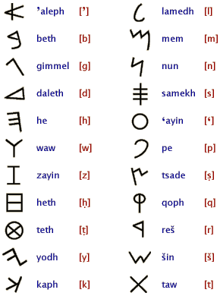
Финикийский алфавит

Slide 41
Консонантное письмо
Fqr faqiir faqura
Бедный беднота он был беден
Afqara – он стал бедным
Ufqira – его довели до бедности
Fuqr – беднеть
Fuqirag – бедняки
СПб.

Slide 42
Для финикийского консонантного языка была заимствована силлабическая система письма аккадцев.
Корни слов состояли из согласных, а чередовавшиеся между ними гласные, для выражения грамматических форм, обозначались на письме диакритическими знаками (в арабском языке – точки) ن ڌ,ڊ .
Алфавит становился ещё более экономным.

Slide 43
В I веке до нашей эры у финикийцев заимствуют систему письма древние греки
У них совсем другой язык.
Они стали обозначать этими знаками и согласные, и гласные звуки.
Греческий алфавит – 1-й звукобуквенный алфавит, который послужил в дальнейшем основой для алфавитов латинского, славянских и многих других.
Буквы таких алфавитов передавали не просто звуки, а соответствовали основным звукам – фонемам.
Поэтому такие алфавиты можно назвать фонематическими.
Таким образом, письмо стало фонематическим.

Slide 44
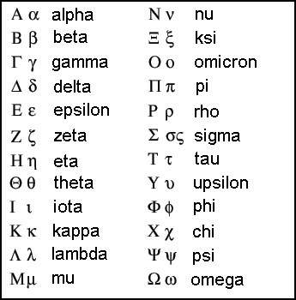
Греческий алфавит

Slide 45
Из греческого алфавита произошли:
этрусский алфавит,
малоазийские алфавиты,
латинский алфавит,
армянская азбука,
грузинская азбука,
готский алфавит,
глаголица,
кириллица,
и др.

Slide 46
IV в. до н.э. Шумерское иероглифическое письмо (клинопись)
III в. до н.э. Аккадский слоговое письмо (флективный язык) => силлабаческое письмо
II веке до н.э. Финикийское письмо => консонантное письмо
I в. до н.э. Древнегреческий алфавит => первый звукобуквенный алфавит

Slide 47
Фонематическое (фонографическое) письмо
Это алфавитное, или звукобуквенное письмо – система письма, в которой каждый графический знак обозначает отдельный типовой звук – фонему.
Главными элементами алфавитной графической системы являются буквы. Они имеют свои имена, обладают начертательной формой, звуковым значением, а в ряде систем письма и числовым значением.

Slide 48
Преимущества фонографического письма
ограниченное количество букв (от 20 до 40) обеспечивает точную передачу звукового языка;
тесная связь письма с фонетикой языка;
простота употребления;
упрощённая система обучения грамоте – минимальное число легко и быстро запоминающихся букв.

Slide 49
Современный этап письма – смешанный
(фонография + идеография + пиктография)
Появление и развитие книгопечатания в Европе (вторая треть XV в.) =>
упорядочение использования знаков пунктуации, делающих наглядным синтаксический и интонационный строй речи;
появление и упорядочение орфографии (системы правил, определяющих единообразие способов передачи речи на письме).
Широкое использование идеограмм: 1, 2, VI, №, $, @, ☺, ♥, +, =, % и т. п.
Смысловое выделение фрагментов текста цветом или шрифтом.
Использование слоговых написаний: её [jejo], я [ja], и т. п.
Использование консонантных написаний: СПб., ДНК и т. п.

Slide 50
Люди обратились к смысловым характеристикам письма.
Начало и развитие книгопечатания.
За последние 20 лет появились и другие средства передачи смысла на письме – текстовые редакторы (шрифты, цвет, способы расположения текста и т.д.).

Slide 51
Литература
Буркова С.И. Лекции по «Введению в языкознание». Новосибирск, 2003.
Буркова С.И. Презентации по курсу «Введение в языкознание», Новосибирск, 2010.
Заскока С.А. Введение в языкознание. Конспект лекций. М.: Приор-издат., 2005. – С. 78-87.
Маслов Ю.С. Введение в языкознание. М.: Высшая школа, 1997. – С. 238-264.
Реформатский А.А. Введение в языковедение. М.: Аспект Пресс, 1996. – С. 347-384.

